Slide 1
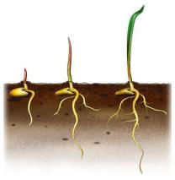
הצעות לנושאי ביוחקר
נביטה

Slide 2
1.שאלת החקר: מה הקשר בין גודל הזרע,עומק זריעה לבין אחוז הנביטה ההצצה ואורך החותלות בזרעי חיטה?
ההשערה: ככל שעומק הזריעה גדול יותר כמות חומרי התשמורת בזרע פוחת אחוז הנביטה וההצצה קטן.
המשתנה התלוי -1. אחוז הנביטה-
2.% ההצצה שנמדד ע"י אורך החותלת בס"מ וחישוב מתימטי כמה הציצו מכלל הזרעים באחוזים

Slide 3
המשתנה הבלתי תלוי - עומק הזריעה דרך השינוי.-עומקים שונים 1,3,5,8 ס"מ

Slide 4
הנבטה בכוסות מחוררים ומונחים במים כאשר הזרעים נמצאים בין הדופן לנייר סופג בעומקים השונים.

Slide 5
2.שאלת החקר: מה הקשר בין השריית זרעים בהורמוני ג'ברלין וציטוקינין ובין תהליך הנביטה בזרעי החימצה והתפתחות הנבט?,
המשתנה הבלתי תלוי: סוג ההורמונים בכל טיפול. .
אופן שינוי המשתנה הבלתי תלוי (טיפולים): סוג ההורמונים משתנה בין כל טיפול לטיפול.
100ppm ג'יברלין, 100ppm ציטוקינין ותערובת ביחס1:1 של ג'יברלין וציטוקינין.
המשתנים התלויים:1. תהליך הנביטה.2. התפתחות הנבט.

Slide 6
טבלה 1. הרכב תמיסות ההורמונים
טיפול | ריכוז גיברלין | ריכוז ציטוקינין
גיברלין | 100 ppm | 0 ppm
ציטוקינין | 0 ppm | 100 ppm
1:1 | 50 ppm | 50 ppm
מים (ביקורת) | 0 ppm | 0 ppm

Slide 7
גרף 1. השפעת יחסי הורמונים גיברלין וציטוקינין על % הנביטה של זרעי חימצה.
8
א
א
6
ב
ס"מ
4
ג
2
0
01:01
ציטוקינין
ג'ברלין
מים
טיפולים
גרף 2. השפעת יחסי הורמונים גיברלין וציטוקינין על אורך שורשון ואורך נצרון ממוצע של נבטי החימצה
5
א
א
8
א
4
א
אורך שורשון בס"מ
6
3
ב
ב
ב
4
אורך ניצרון בס"מ
ג
2
2
1
0
01:01
ציטוקינין
ג'ברלין
מים
0
01:01
ציטוקינין
ג'ברלין
מים
טיפולים
טיפולים

Slide 8
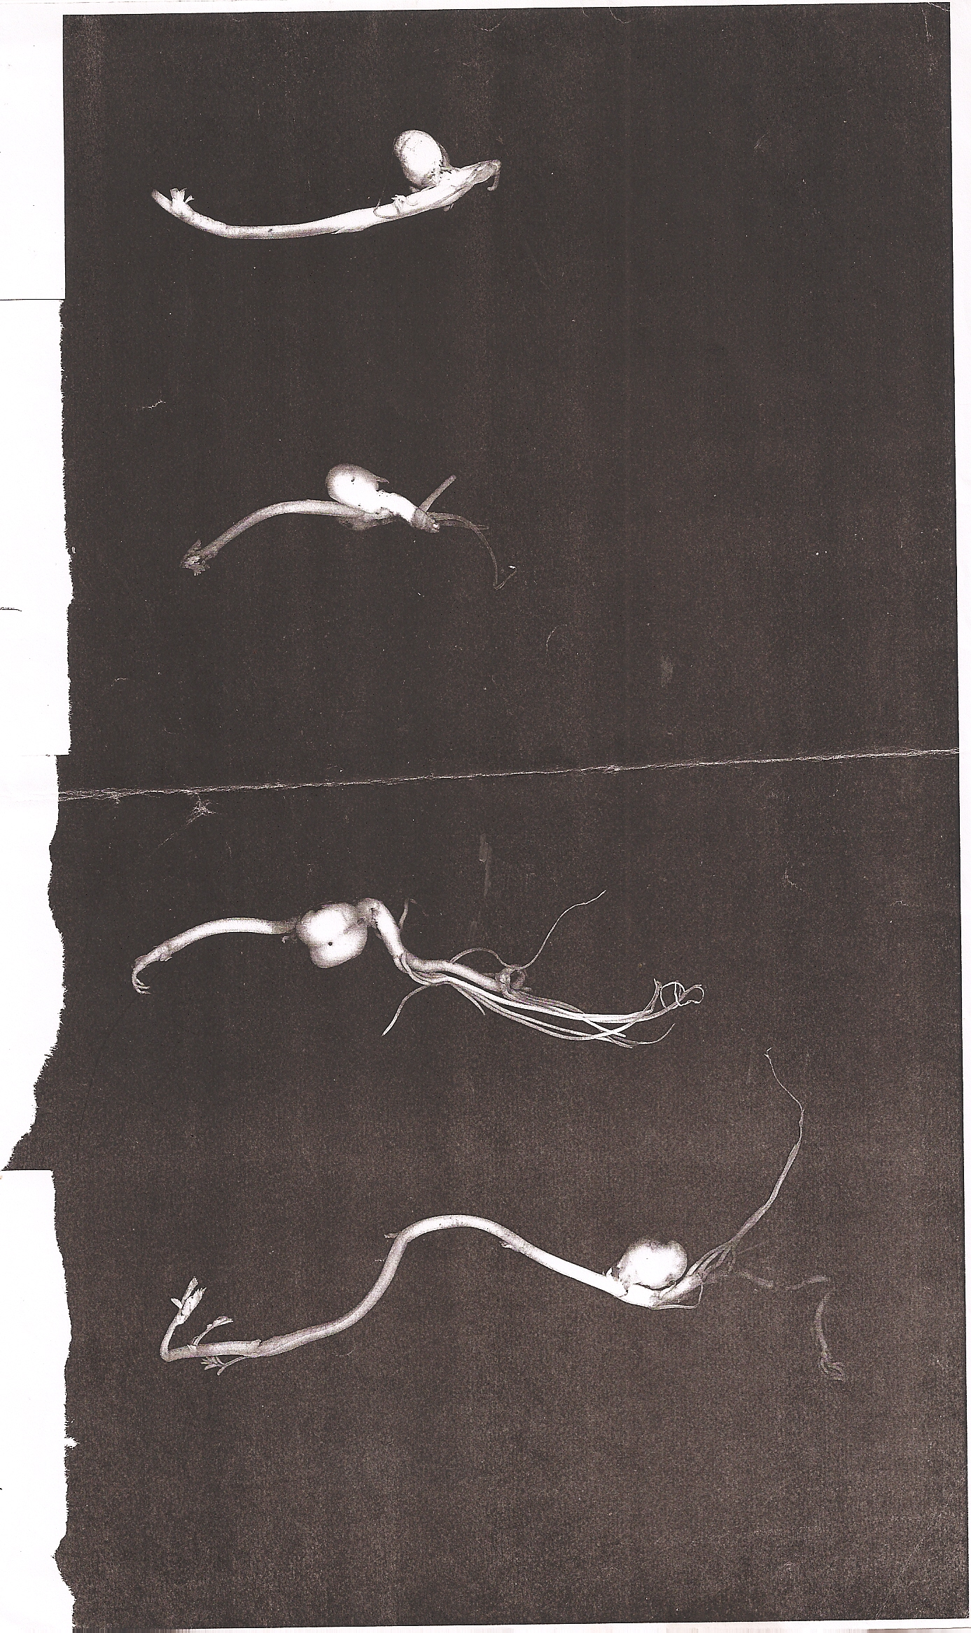
1:1
ציטוקינין
מים
ג'יברלין

Slide 9
3.שאלת החקר: מה הקשר בין אחוז האוורור בקרקע לאחוז הנביטה והתפתחות הנבט בזרעי האפונה?
ההשערה:ככל שאחוזי הוורמיקוליט יעלו במצע החמרה ,אחוז הנביטה יגדל והתפתחות נבטי האפונה טובה עד לגורם מגביל.
הבסיס הביולוגי להשערה:
הורמיקוליט הוא חומר שגורם ליצירת תלכידים,לאוורור קרקע ליחס מים/חמצן גבוה.
המשתנה התלוי – 1. אחוז הנביטהע"י ספירת הזרעים שהיתה בהם פריצת שורשון שמוגדר כנביטה.
2.התפתחות נבטי האפונה נמדד ע"י אורך ממוצע של נצרון ושורשון.
המשתנה הבלתי תלוי - אחוז האוורור הוספת ריכוזים שונים של ורמיקוליטבערכים של0%, 10%, 20%, 30%, 50% ורמיקוליט.

Slide 10
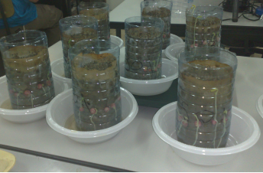
השערה + בסיס ביולוגי להשערה (בקצרה) | השלב הראשון של הנביטה הוא תהליך של ספיחת מים בזרע באוסמוזה. נפחו הולך וגדל. זהו תהליך התפיחה. התפיחה סודקת את קליפת הזרע, ומפנה מקום בקרקע לשורשון הנובט. . ככל ש% האוורור בקרקע יהיה גדול יותר ספיחת המים בקרקע טובה יותר וכמות החמצן שמצוי בקרקע הנצרך בנשימה התאית בזרע .מצע הורמיקוליט

Slide 12
4.מה קשר בין סוג הטיפול בקליפת זרעי תורמוס ההרים לבין שיעור הנביטה והתפתחות הנצרון?
המשתנים התלויים הם: אחוז הנביטה וקצב התפתחות הנבט שנמדד ע"י התפתחות אורך השורשון ואורך הניצרון .
המשתנים הבלתי תלויים שלנו הם: היו הטיפולים שהסירו את הקליפה.
א. על ידי שיוף.
ב.השריית הזרעים בחומצה גופרתית 1/4 מדוללת
ג:חימום במיקרוגל למשך חצי דקה
ד:הכנסת זרעים למים חמים בחום של 100 מעלות למשך דקה
ה. ללא טיפול

Slide 13
מהו הבסיס הביולוגי להשערה?
אחד ממעכבי הנביטה הוא הקליפה הקשה, וכתוצאה מפגיעה בקליפה זרעים אלה יגדלו מהר יותר מזרעים בעלי קליפה מהירות כניסת המים רבה יותר בקליפה הפגועה

Slide 16
5.שאלות החקר: מה הקשר בין אורכי הגל השונים לאחוז הנביטה בזרעי חיטה ותלתן?
מה הקשר בין אורכי הגל השונים להתפתחות הנבטים?
משתנה תלוי:א.אחוזי הנביטה בזרעי התלתן והחיטה
ב.התפתחות הנבט-
המשתנה הבלתי תלוי -1. אורכי הגל, לבן, אדום וכחול.מנורות אוזרם
2. הזרעים-חד פסיגים-החיטה ודו פסיגים-תלתן
השערה + בסיס ביולוגי להשערה
פוטופריודיזם הוא אחד ה"חושים" של הצמח.
ו כדי שזרע "יידע" מתי לנבוט יש צורך במערכת של איסוף נתונים
מהסביבה ותרגומם לתהליכים פנימיים
ההשפעה של המרכיב האדום גדולה יותר.
ההשערה כי צורת הפיגמנט היא זו המפעילה או מעכבת את
תהליכי הנביטה.

Slide 19
6.מה הקשר בין מיצוי שמנים אתרים בריכוזים שונים על % הנביטה,והתפתחות הנבט של זרעי החיטה
המשתנה התלוי היה אחוז הנביטה
התפתחות הנבט שנמדד ע"י אורך השורשון ו
הניצרון
המשתנה הבלתי תלוי היה 1.השמנים האתרים השונים (3 סוגים-לבנדר, בזיליקום וכוסברה) .
2. שני ריכוזים בכל אחד מסוגי השמן האתרי.0.25ppm ו-0.5 ppmשהוכנסו לששת הטיפולים בקרה אתנול שבו הומסו השמנים.

Slide 20
השערה + בסיס ביולוגי להשערה
בשמנים האתרים יש השפעה של אללופתיה כמעכב נביטה . השמנים האתרים יכולים בהדברה ביולוגית להחליף קוטלי עשבים
קוטלי עשבים בדרך כלל מעכבים את התפתחות השורשון או הנצרון לאחר הנביטה, וכך מונעים הצצתם מן הקרקע.

Slide 21
מהלך הניסוי:
לקחנו 35 צלחות פטרי בתוכן שמנו שכבת צמר גפן דקה. מעל שכבת הצמר גפן שמנו שתי שכבות של נייר סינון בקוטר הצלחת. בכל צלחת שמנו 10 מ"ל מים ועל הנייר פיזרנו עשרה זרעים של חיטה רכה.
על מכסה צלחות הפטרי (למעט הבקרה) הדבקנו מבפנים ריבוע של נייר סינון בגודל של 1 סמ"ר בעזרת נייר דבק מקופל.

Slide 23
7.מה הקשר בין השימוש במים מליחים לתהליך הנביטה בזרעי אפונה?.
ההשערה: בגלל מחסור של מים שפירים יש שימוש בהשקיה במים מליחים. ככל שריכוז המלחים במי ההשקייה גבוה יותר, פחות מים יכולים להקלט ע"י הזרעים.כניסת המים תהליך פיזיקלי מתרחש בתהליכי אוסמוזה מהריכוז הגבוה לריכוז הנמוך,בגלל ריכוז המלחים הגבוה,ריכוז המים נמוך . בזרע המצוי בתרדמה ,ריכוז המים נמוך.לא תתאפשר כניסת מים ותהליך הנביטה לא יתרחש ,או יהיה באחוזים נמוכים.

Slide 24
המשתנה התלוי: תהליך הנביטה
נביטה היא השלב שבו פרץ השורשון.לאחר שבוע מהעמדת הניסוי ספרנו את מספר הזרעים שנבטו חילקנו בסכום הנבטים מאותו הטיפול והכפלנו במאה לקבלת אחוז הנביטה בכל טיפול. ושוב בבדיקה שלאחר מכן.
כפכפי.ע. צין.ב. גנוט.ש.. עלון למורי הביולוגיה. גידול צמחים בהשקיה במים מלוחים. האוניברסיטה העברית- המרכז להוראת המדעים. חוברת ג' מס' 151. 45-46. 1997 אב התשנ"ז

Slide 25
המשתנה הבלתי תלוי: ריכוזים שונים של המלחים- NaCL, Mg(NO)₃, CaSO₄
1mg מומס ב ליטר מים תמיסה = 1PPM
אופן שינוי המשתנה הבלתי תלוי (טיפולים):
בקרה מי ברז - 5 חזרות ובכל חזרה 10 זרעים סה"כ 50 זרעים.
טיפול 1 (תוספת מלחים בריכוז של 100PPM-100 מ"ג בליטר מים ) – 6 חזרות ובכל חזרה 10 זרעים סה"כ 60 זרעים.
טיפול 2 (תוספת מלחים בריכוז של 200PPM-200 מ"ג מומס בליטר מים ) – 6 חזרות ובכל חזרה 10 זרעים סה"כ 60 זרעים.
טיפול 3 (תוספת מלחים בריכוז של 300PPM 300 מ"ג מומס בליטר מים) –6 חזרות ובכל חזרה 10 זרעים סה"כ 60 זרעים.
בחירת הריכוזים היתה מתוך האפשרויות השונות שנתנו במאמר
: בעלון למורי הביולוגיה,גידול צמחים בהשקיה במים מליחים. מאת עוזי כפכפי,ברברה דין ושרה גנוט.
מצאנו במחקרים הגדרת מים מליחים (10) בין 50-300PPM
מליחות המים (גרם מלח / ליטר מים)(‰)
מים מתוקים | מים מליחים | מים מלוחים | מי מלח
< 0.5 ‰ | 0.5 - 30 ‰ | 30 - 50 ‰ | > 50 ‰

Slide 27
נושאים נוספים שניתן לבצע
1. מה הקשר בין גודל הבצל להתפתחות הע

